Slide 1
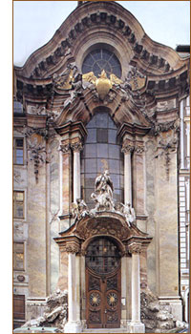
Архитектура эпохи барокко
Подготовил Давиденко Евгений, ученик 11 класса

Slide 2
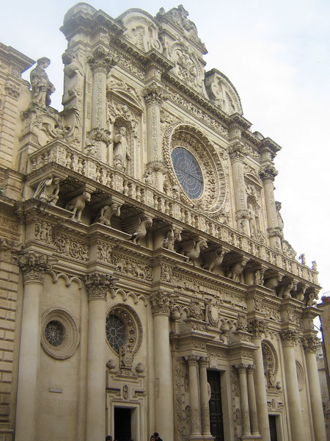
Основные сведения
Стиль барокко доминировал в искусстве христианского мира в 16-18 веках. Яркие выразительные элементы барокко, в том числе криволинейные волюты, башни с куполами, обрамляющими главный фасад, иногда - вогнутые или выпуклые стены присутствуют в архитектуре многих памятников этого стиля. Наиболее отчетливо прослеживается связь барокко с католицизмом – этот стиль получил наибольшее развитие именно в сфере господства католической церкви.

Slide 3
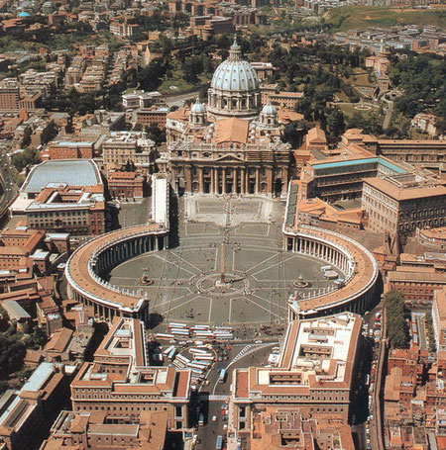
Главные особенности архитектуры барокко
В каждой из стран наблюдались свои особые политические, социальные условия, существовали особые национальные традиции, это сказалось и на архитектуре. В каждой из стран барокко приобретало свои особые национальные черты. Но все же архитектура во всех странах имела и общие черты. Стиль барокко тяготел к парадной торжественности и пышности. Архитектура барокко отличается мощным пространственным размахом, сложностью беспокойных, сливающихся друг с другом, как бы текучих форм, криволинейностью планов и очертаний, связью с окружающим пространством.

Slide 4
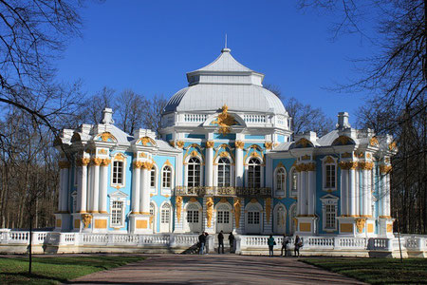
Павильон Эрмитаж в Царском селе

Slide 5
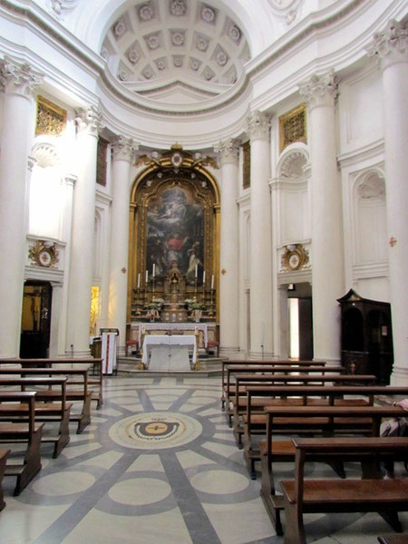
Церковь Сан Карло алле Куатро Фонтана, арх. Борромини

Slide 6
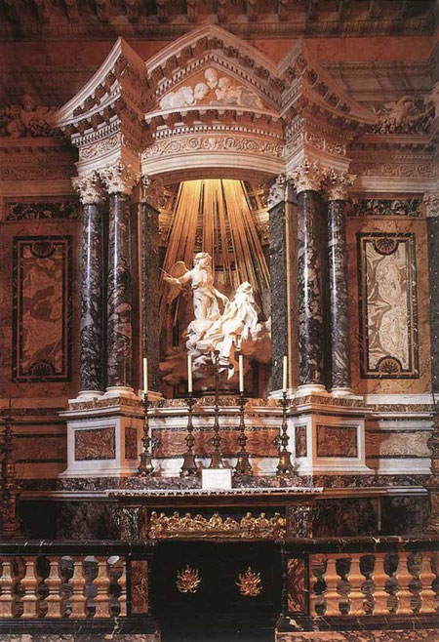
Фрагмент интерьера церкви Санта Мария делла Витториа со скульптурой Л.Бернини «Экстаз святой Терезы.

Slide 7
Возникновение архитектуры барокко
Родиной архитектуры барокко принято считать Италию, где идеи барокко наиболее ярко выражены. Первым зданием, построенным в стиле барокко, считаются виллы Джулия(архитектор – Виньола). Вилле присущи уже все черты барокко — единый ансамбль с павильонами, садом, фонтаном, ступеньками различных типов, связывающие террасы разного уровня. Именно в произведениях Виньола и позднего Микеланджело исследователи видят истоки архитектуры барокко.

Slide 8
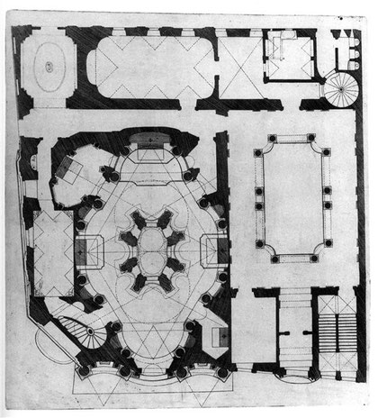
Спасибо за внимание
Если вы нашли очепятку или неточность – прошу простить, прошу понять.
Использованные материалы:
http://www.archandarch.ru/
https://ru.wikipedia.org/wiki/
www.arhitekto.ru/txt/6barokko01.shtml

